Slide 1

Презентация к уроку по учебному предмету « Окружающий мир» во 2 классе на тему «Комнатные растения»
Автор: Позднякова Ольга Владимировна
Учитель начальных классов
МБОУ Каптыревская СОШ

Slide 2
Цель: 1) повторить классификацию растений, значение растений в жизни человека, изучить новую группу «Комнатные растения», формировать понятие о правилах ухода за ними и практические умения, проверить знание названий комнатных растений;
2) развивать познавательные способности учащихся (внимание, память, мышление, воображение, речь) и исследовательские навыки (умение сравнивать, анализировать, устанавливать причинно-следственные связи, делать выводы);
3) воспитывать любовь к природе и бережное отношение к ней, прививать интерес к цветоводству.

Slide 3
Пусть этот урок станет уроком новых открытий для каждого из вас. Пожелаем друг другу успеха и прекрасного настроения.
Проверка домашнего здания.
1.-На какие группы делятся растения по форме?
(деревья, кустарники, травы )
Назовите примеры.
2. - На какие группы делятся растения по месту обитания?
(дикорастущие и культурные)
3. - А какие бывают группы культурных растений?
(овощные, плодовые, зерновые, декоративные, прядильные ).
4.Напишите в своих карточках по 5 названий в каждую группу.

Slide 4
Работа в паре

Slide 5
Найдите ошибки и докажите правильный вариант:

Slide 6
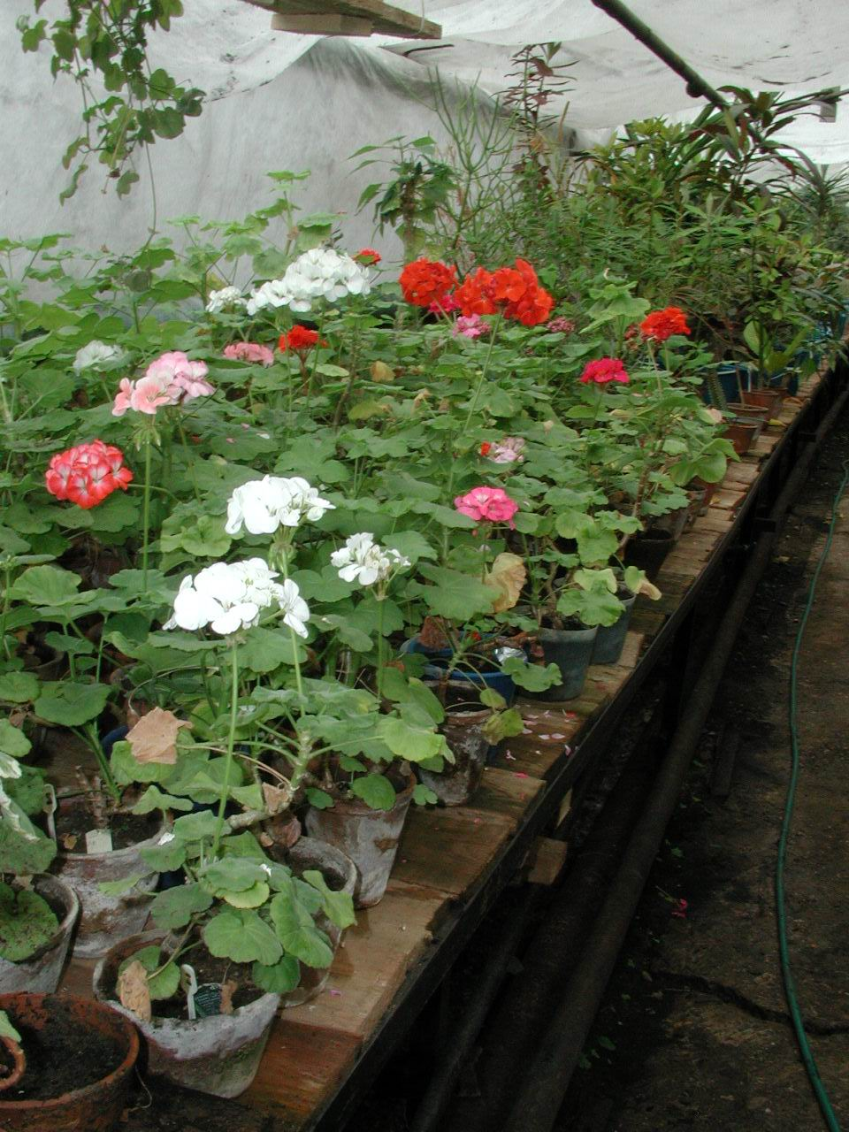
Взаимопроверка
пшеница - зерновая культура,
огурцы – овощная,
лён – прядильная,
а пионы – декоративная.

Slide 7
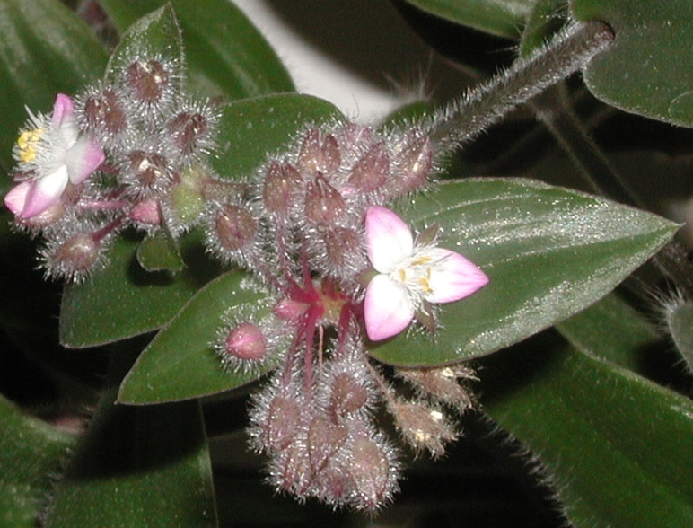
Изучение нового материала.
Проблемная ситуация.
- У вас в карточках остались лишние слова.
-Почему они не вошли в культурные растения?

Slide 8
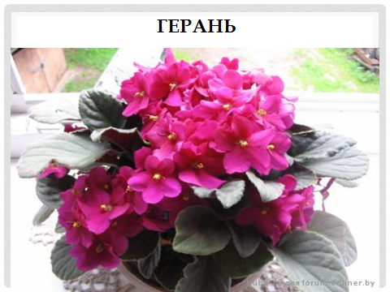
Тема урока: «Комнатные растения»

Slide 9
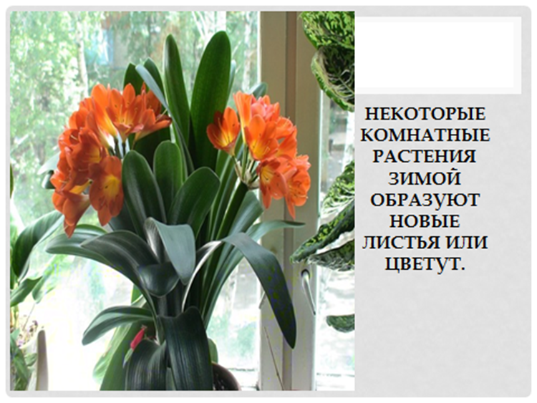
Комнатные растения очень разнообразны. Их родина –теплые страны, где они живут в природе. У нас их разводят в домах и оранжереях.

Slide 10
Какие условия необходимо создать, чтобы растения были здоровыми и всегда радовали нас?
?
                Почва
                Свет
                Тепло
Полив
                Уход

Slide 11
Комнатным растениям необходимы:
почва
тепло
свет/тень
влага

Slide 12
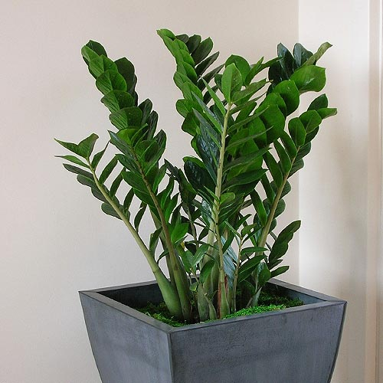
Задачи исследования:
1. Узнать, какие комнатные растения есть в нашем классе
2. Узнать, с какими растениями нужно быть осторожными.
3. Составить фото каталог комнатных растений нашего класса.

Slide 13
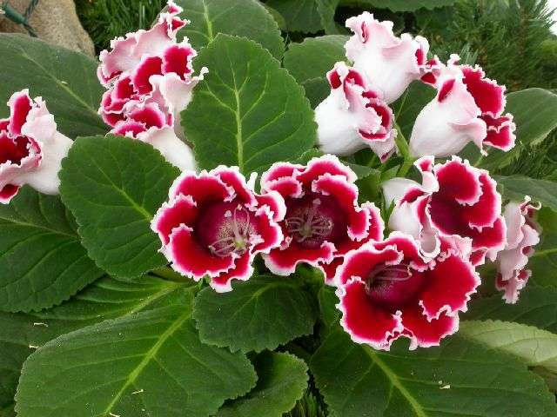
Работа в группах

Slide 14

1 группа: Познакомиться с комнатными растениями нашего класса
2 группа: Изучить влияние комнатных растений на ваше здоровье.
3группа: Познакомиться с правилами ухода за ними.

Slide 15
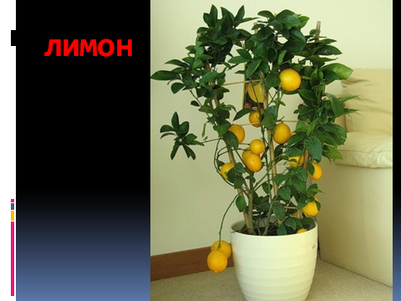
Составляем план действий.
1. Найдем информацию…
2. Прочитаем…
3. Подумаем…
4.Сделаем выводы…

Slide 16

Физминутка

Slide 17
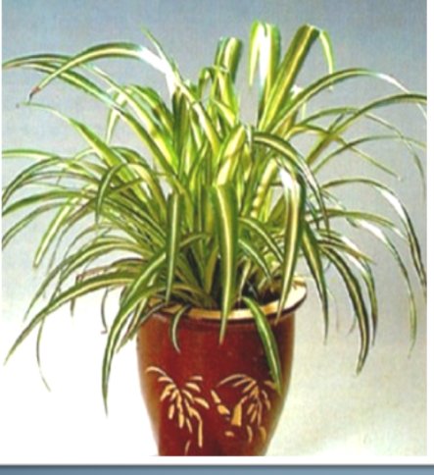
Выступление групп

Slide 18
Подведем итог.
Родина комнатных растений – тёплые страны. Чтобы наши зелёные друзья всегда были здоровыми и красивыми, мы должны создать для них благоприятные условия для роста и цветения (освещение, температура, влажность воздуха, полив, рыхление почвы, пересадка, питание).

Slide 19
      Комнатные растения украшают нашу жизнь, делают наш класс уютнее и теплее.
      Растения очищают воздух от углекислого газа и пополняют драгоценный запас кислорода. Значит, чем больше комнатных растений в классе, тем чище воздух.
      Растения убивают микробов, находящихся в воздухе. Фитонциды, вырабатываемые растениями, улучшают самочувствие, повышают работоспособность.
      Наших зелёных друзей называют «живыми пылесосами», потому что они собирают комнатную пыль. Чем чище само растение, тем больше оно очищает воздух.

Slide 20
Правила по уходу за комнатными растениями.
1.Учитывать отношение к свету
2.Поливать водой комнатной температуры
3.Почва должна быть слегка влажной
4.Рыхлить только на поверхности и по краю горшка
5.Крупные гладкие листья очищать от пыли

Slide 21
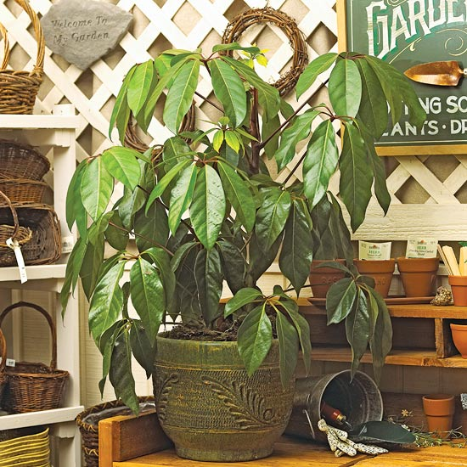
Рефлексия

Slide 22
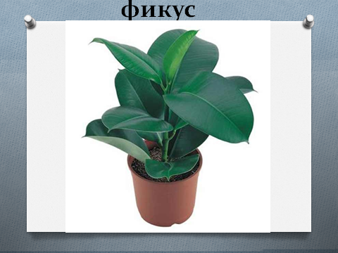
Домашнее задание
Составить фото каталог комнатных растений нашего класса.

